Slide 1
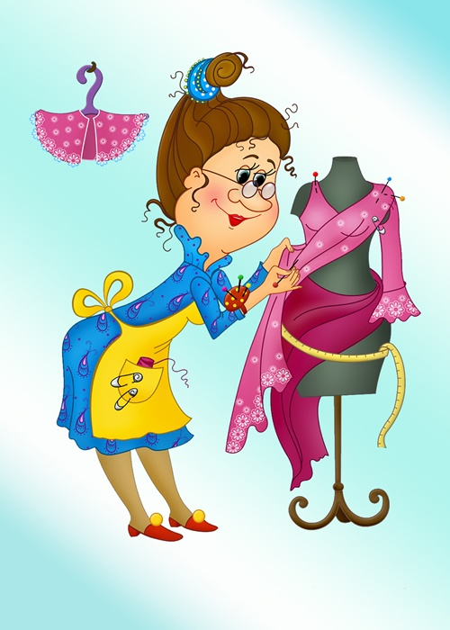
Азбука хозяюшки
Составитель:
Тетёркина
Елена Андреевна,
учитель технологии

Slide 2
Азбука хозяюшки
5
3
1
2
4

Slide 3
100
200
300
400
500
КУЛИНАРИЯ
КУХНЯ НАРОДОВ МИРА
100
200
300
400
500
100
200
300
400
500
Рукоделие
Машиноведение
100
200
300
400
500
Швейное мастерство
100
200
300
400
500
Этикет
100
200
300
400
700*
всезнайка
200
300
400
500
600
700*

Slide 4
Кулинария
В русской кухне под словом «гарнир» подразумевают…
Любое дополнение к основному блюду

Slide 5
Кулинария
Т
В
Завтрак

Slide 6
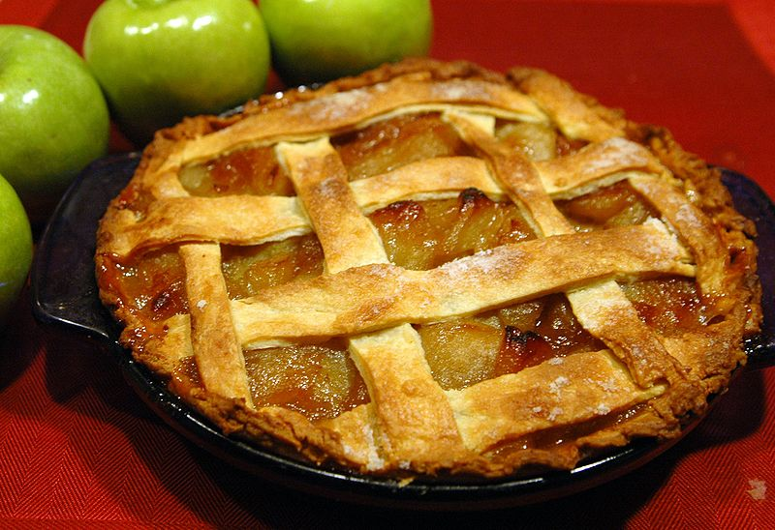
Пирог с какой фруктовой начинкой считается национальным английским блюдом?
Кулинария
Яблочная

Slide 7
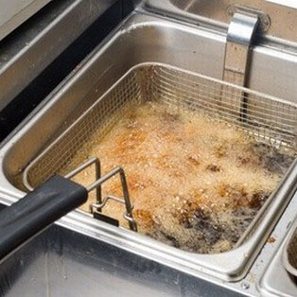
Варка продукта в большом количестве жира?
Кулинария
Фритюр

Slide 8
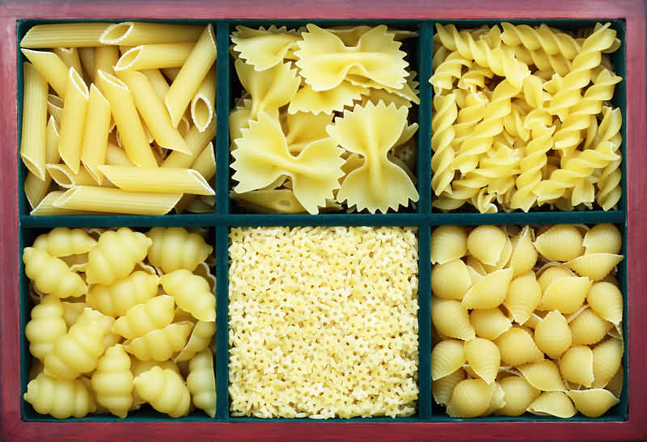
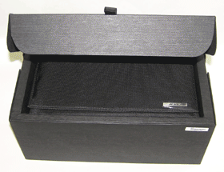
Что находится в черном ящике?
Кулинария

Slide 9
Швейное мастерство
Как называется процесс изменения чертежа выкройки в соответствии с выбранной моделью?
Моделирование

Slide 10
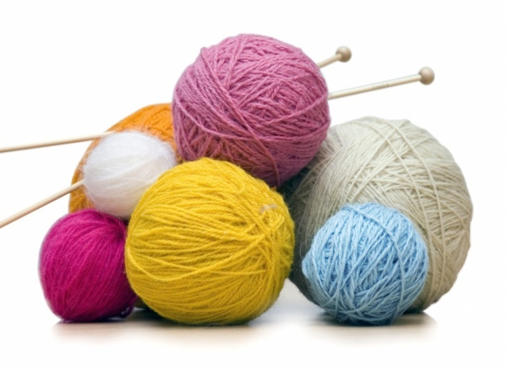
Швейное мастерство
Это тонкая длинная нить выработанная из коротких волокон путем их скручивания…
Пряжа

Slide 11
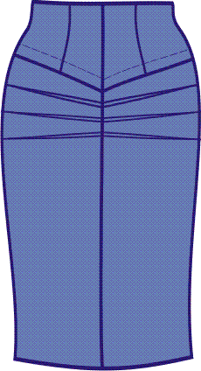
Швейное мастерство
Верхняя отрезная часть юбки, брюк или блузы, составляющая элемент декора…
Кокетка

Slide 12
Швейное мастерство
Какой российский модельер создал эскизы для костюмов сборной России для Олимпийских игр в Австралии?
Валентин Юдашкин

Slide 13
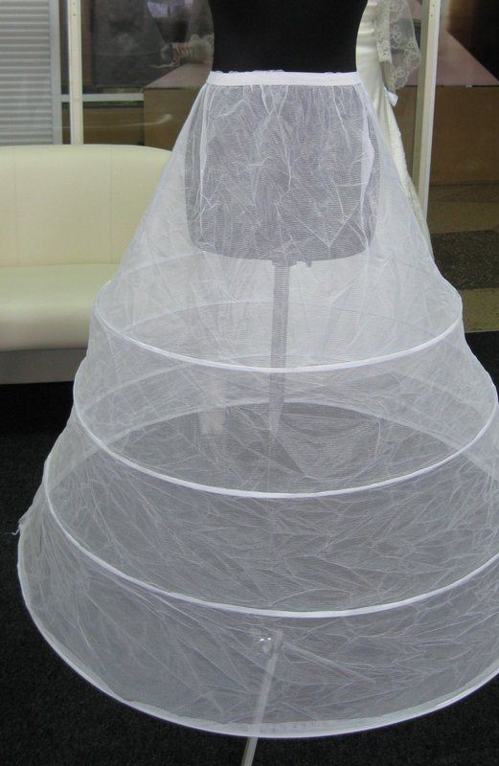
Швейное мастерство
Что изображено на рисунке?
Кринолин

Slide 14
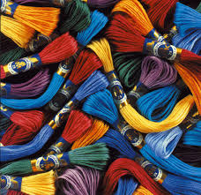
Рукоделие
Нитки используемые для вышивания…
Мулине

Slide 15
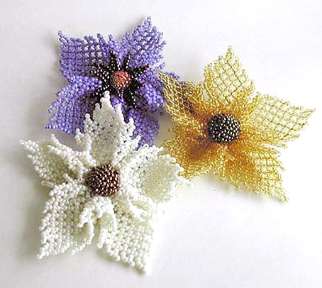
Рукоделие
Назовите вид рукоделия, в котором используют мелкие бусинки.
Бисероплетение

Slide 16
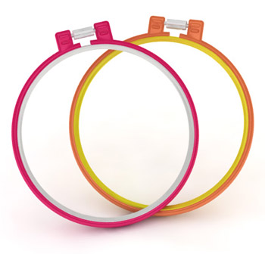
Рукоделие
Что находится в черном ящике?

Slide 17
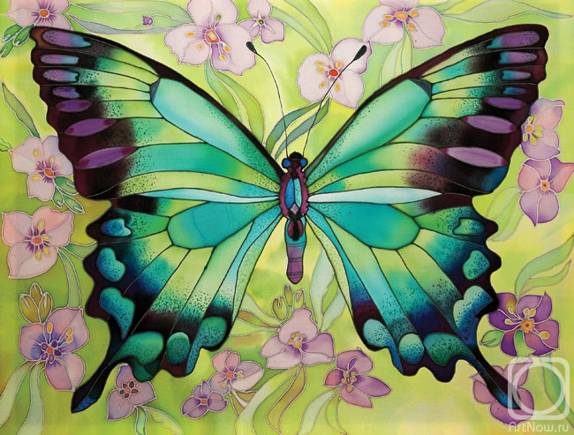
Рукоделие
Как называется роспись по натуральному шелку?
Батик

Slide 18
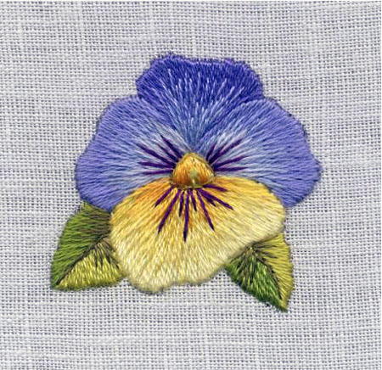
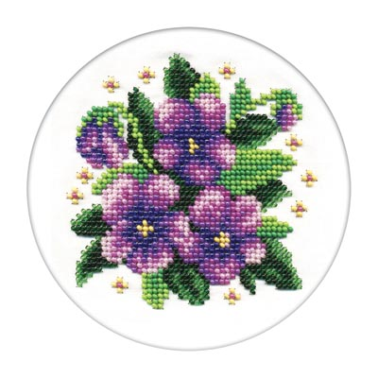
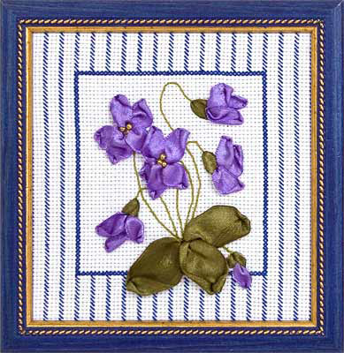
Определите вид вышивки.
Рукоделие
Гладь
Крестик
Лентами

Slide 19
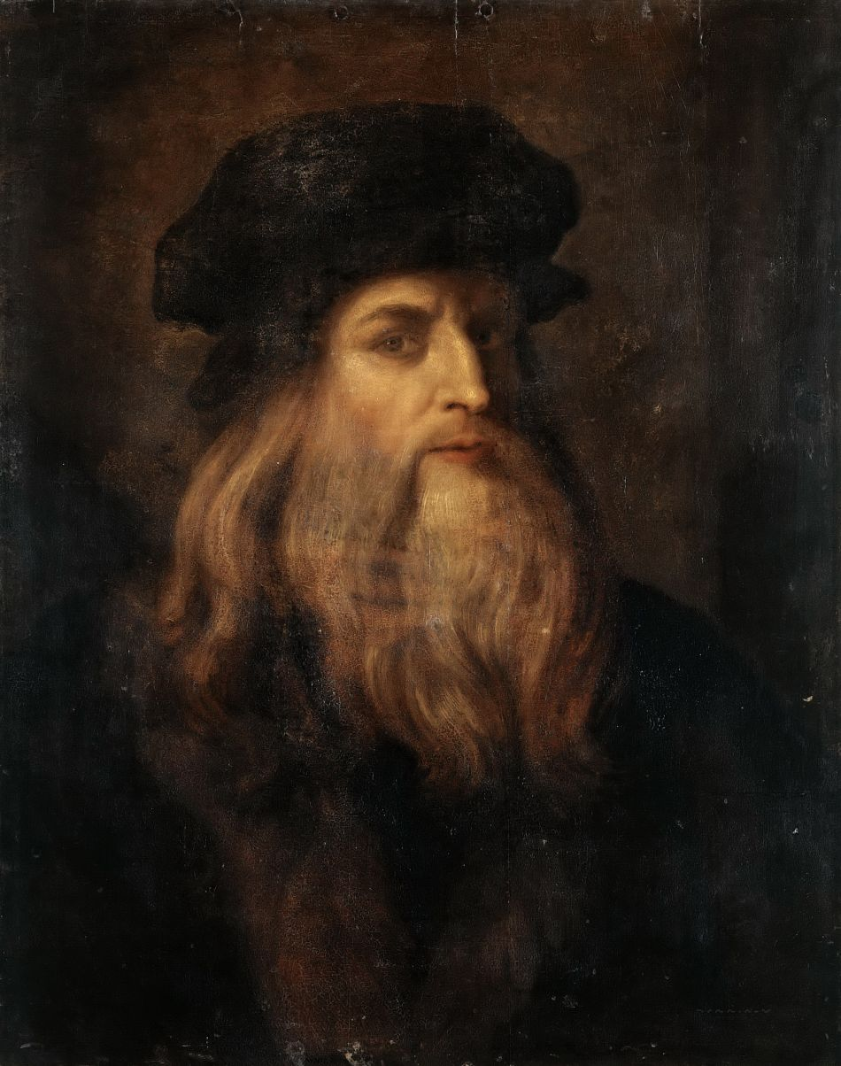
Машиноведение
Кто предложил первый проект швейной машины для пошива одежды?
Леонардо да Винчи

Slide 20
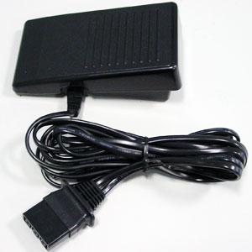
Машиноведение
Что находиться в черном ящике?

Slide 21
Машиноведение
Какая основная деталь швейной машины имеет название части одежды?
Рукав

Slide 22
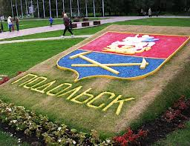
Машиноведение
В каком городе России был открыт первый завод по производству швейных машин?
Подольск

Slide 23
Машиноведение
В каком направлении вращается маховое колесо в разных видах швейных машин?
Маховое колесо вращается только на себя – независимо от типа швейной машины.

Slide 24
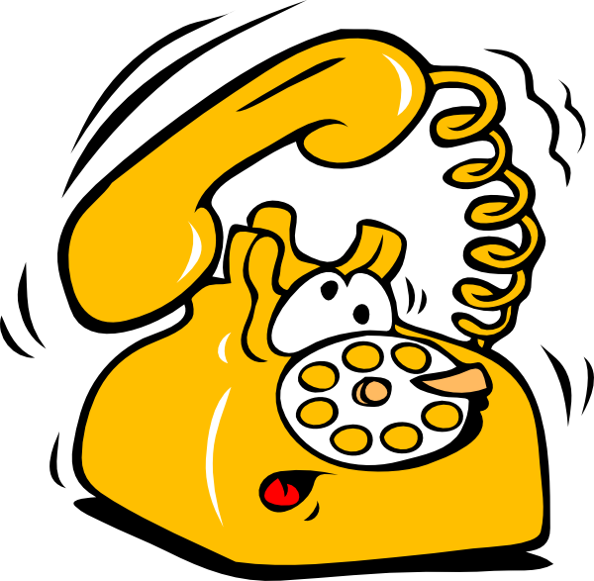
Этикет
Как правильно произносить «звонит» и «позвонишь»?
С ударение на «и»

Slide 25
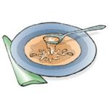
Этикет
Куда нужно наклонить тарелку, когда вы доедаете суп?
От себя

Slide 26
Этикет
В какой руке держат вилку во время еды? *
В левой, так как в правой нож.

Slide 27
Этикет
Как при сервировке стола нужно положить столовую ложку?
С права от тарелки, носиком вверх.

Slide 28
Этикет
Вы входите в помещение, где уже кто-то есть. Кто должен поздороваться первым мужчина или женщина?*
Первым здоровается тот, кто только что зашел.

Slide 29
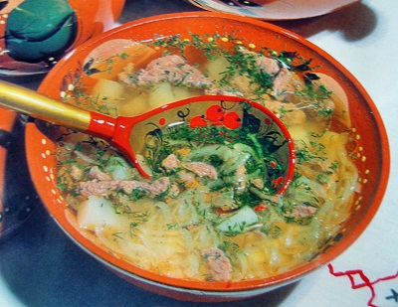
Всезнайка
Как в старину назывались жидкие блюда?
Похлёбка

Slide 30
Всезнайка
Перед вами два яйца. Как определить какое из них сырое, а какое вареное.
Сырое - крутиться медленно, вареное – быстро.

Slide 31

Всезнайка
Кто из современных авторов детективного жанра написал «Кулинарная книга лентяйки»?
Дарья Донцова

Slide 32
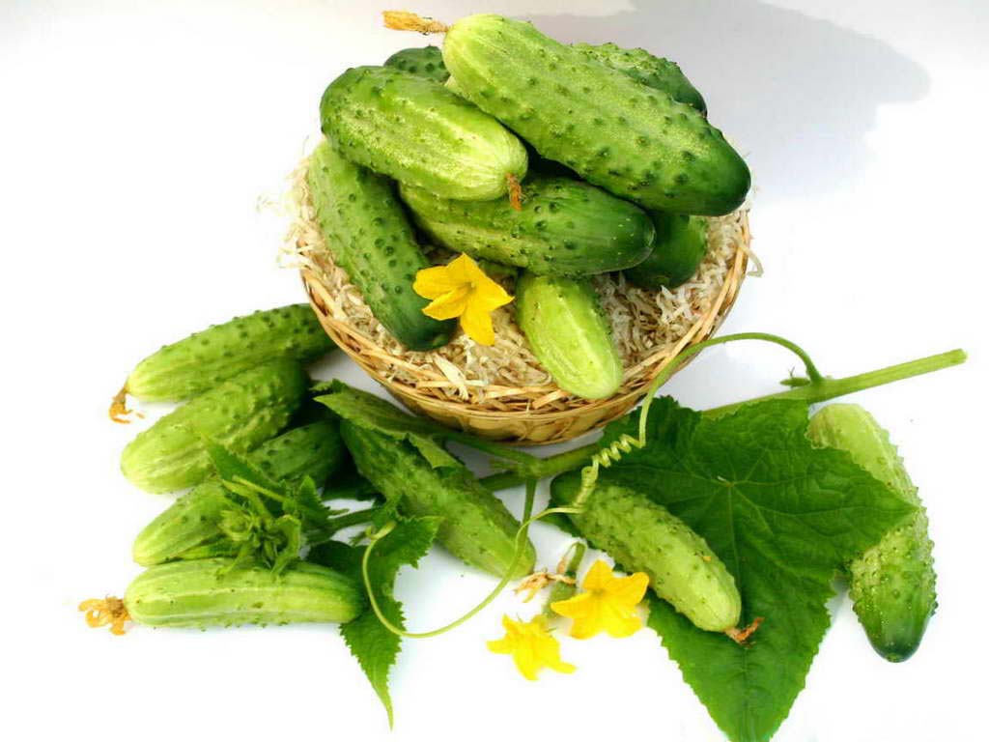
Всезнайка
Какая страна является родиной огурца?
Индия

Slide 33
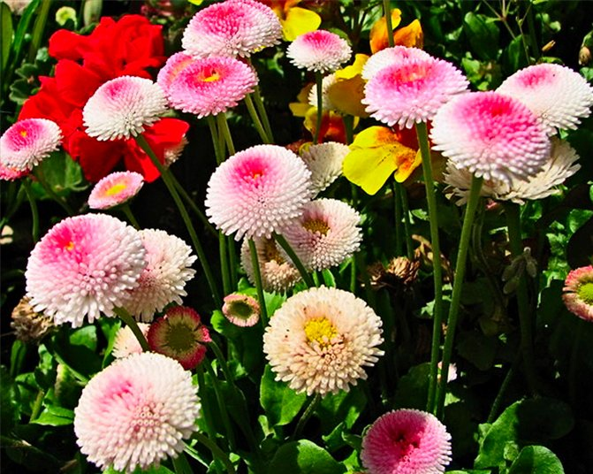
Всезнайка
Какой цветок в переводе с греческого означает «жемчужина»?
Маргаритка

Slide 34
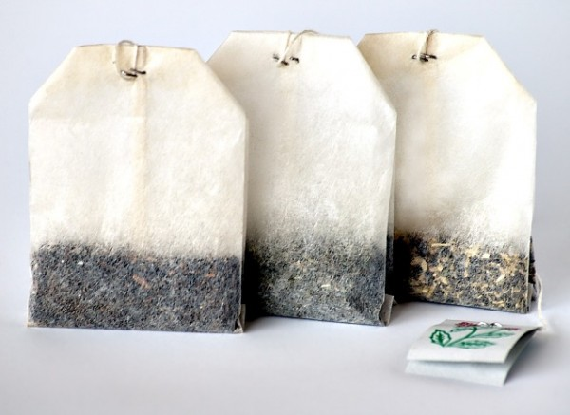
Всезнайка*
В 1908-ом году Томас Салливан отправил клиентам образцы своего товара в шелковых мешочках…После чего спрос на этот товар взлетел до небес… Что находилось в мешочках?

Slide 35
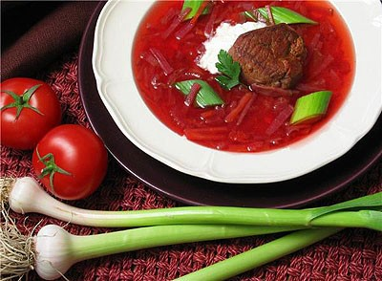
Кухня народов мира
К какой кухне мира относится холодный суп из овощей – «ботвинья»?
Русская кухня

Slide 36
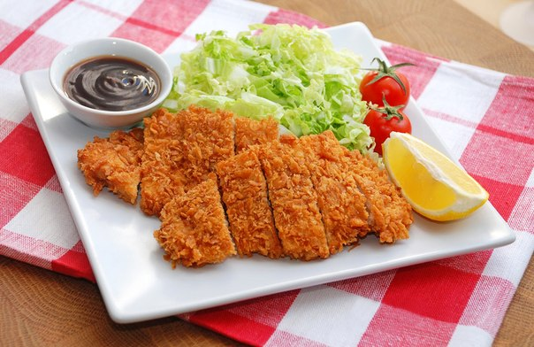
Кухня народов мира
К какой кухне мира относится свиная отбивная – «тонкацу»?
Японская кухня

Slide 37
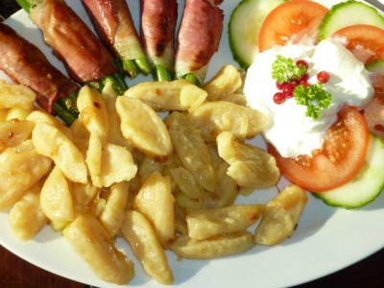
Кухня народов мира
К какой кухне мира относится блюдо– «галушки»?
Украинская кухня

Slide 38
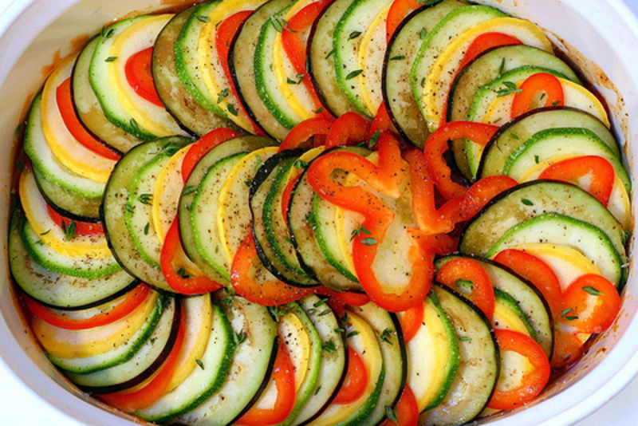
Кухня народов мира
К какой кухне мира относится овощное блюдо– «рататуй»?
Французская кухня

Slide 39
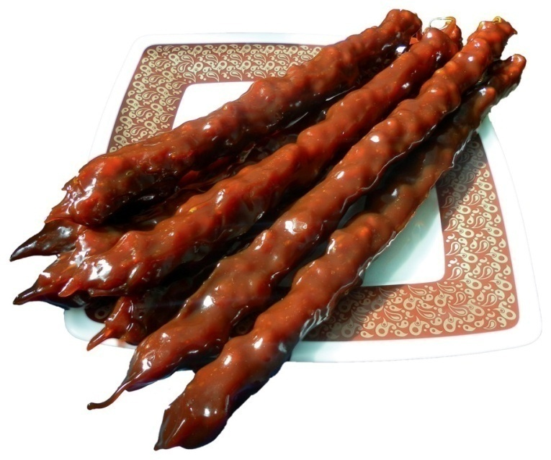
Кухня народов мира
К какой кухне мира относится сладкое блюдо– «чурчхела»?
Грузинская кухня

Slide 40
Спасибо за
внимание!

